Slide 1
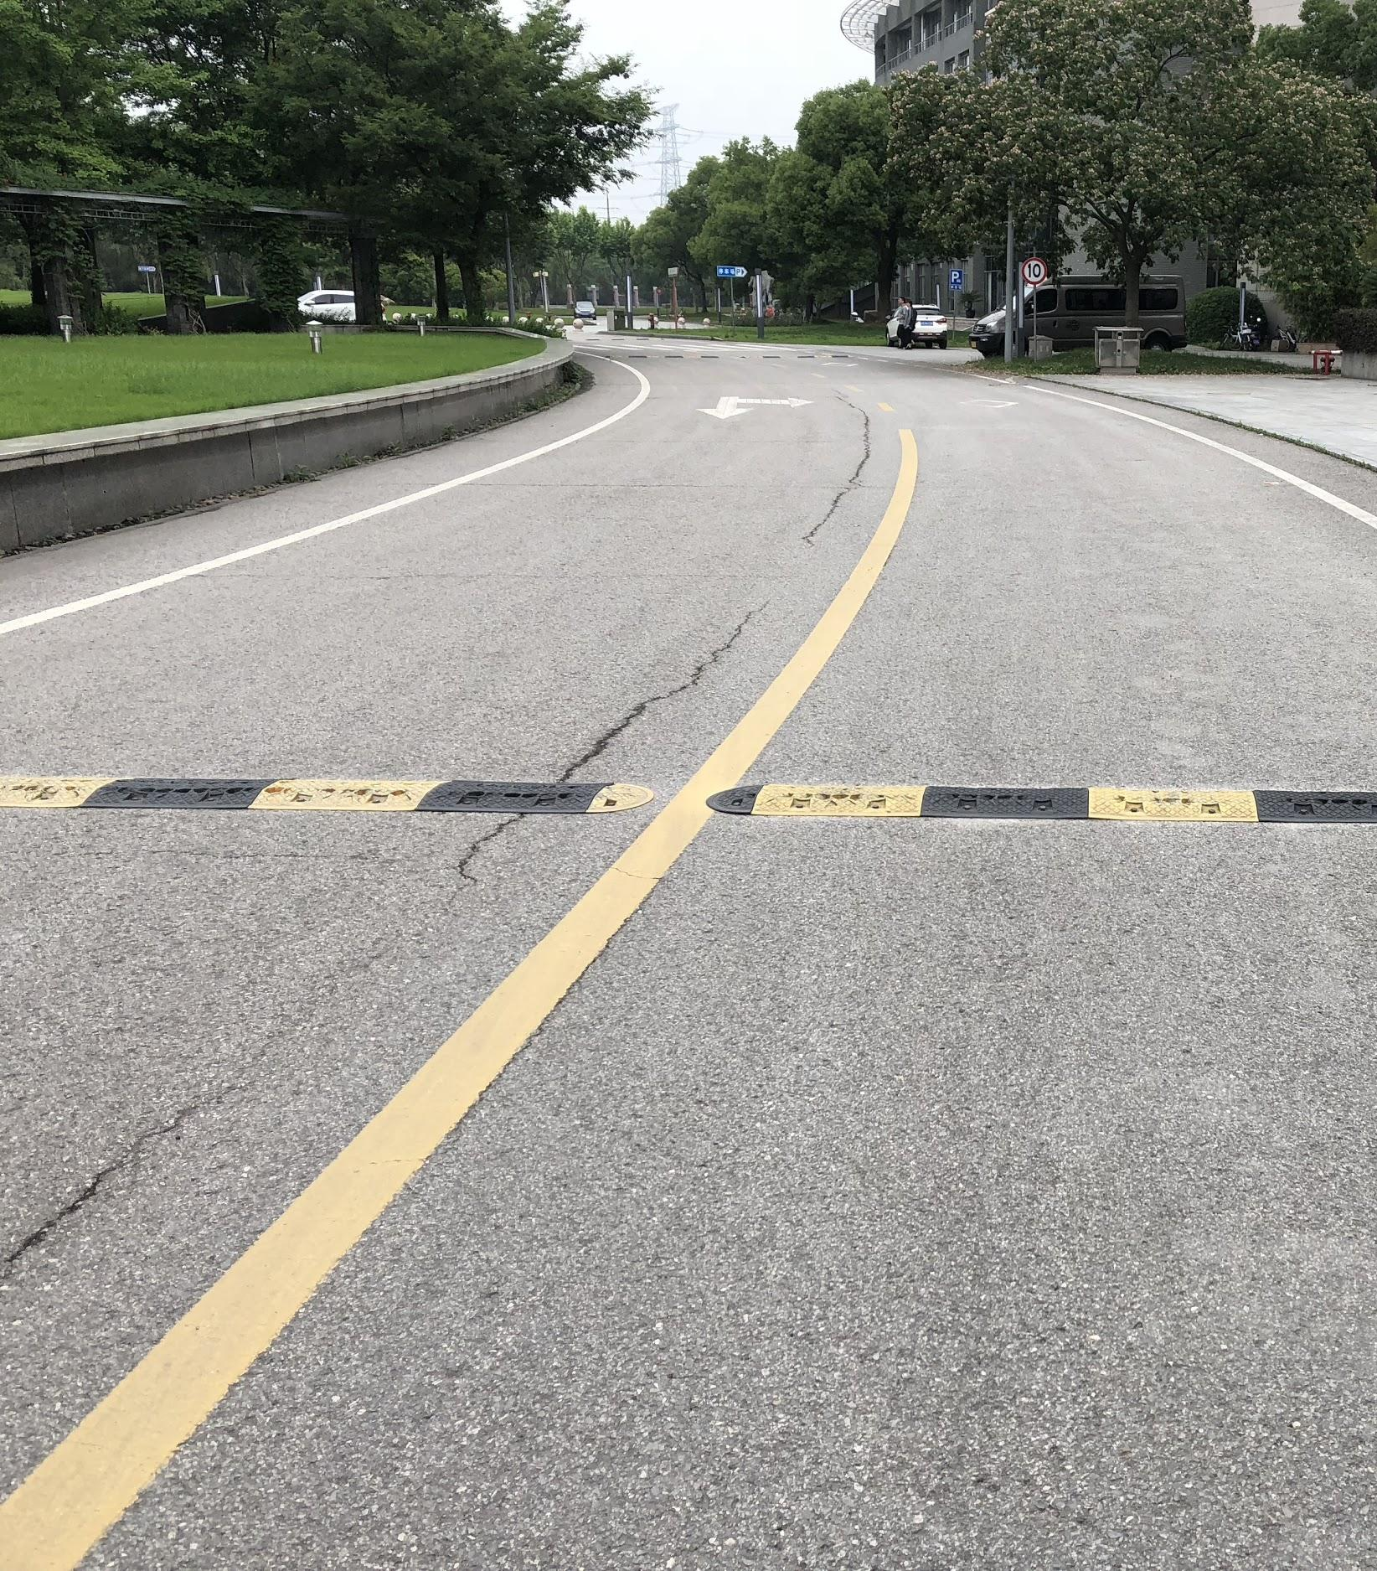
CV Project
减速带的识别和测距
林逸群 蒋宇凯 崔鹤洁

Slide 2
整体思路
设计距离计算方法
去畸变 & 鸟瞰视图测距
数据收集
训练模型
整合模块
模型评估 + 优化

Slide 3
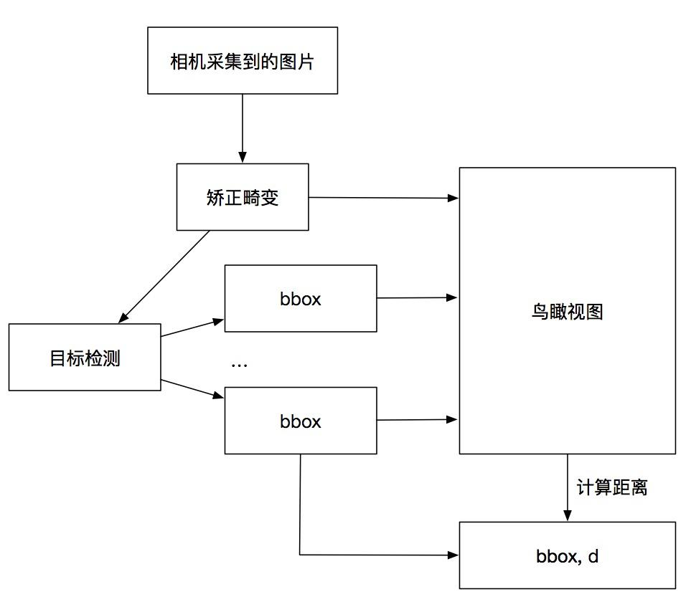
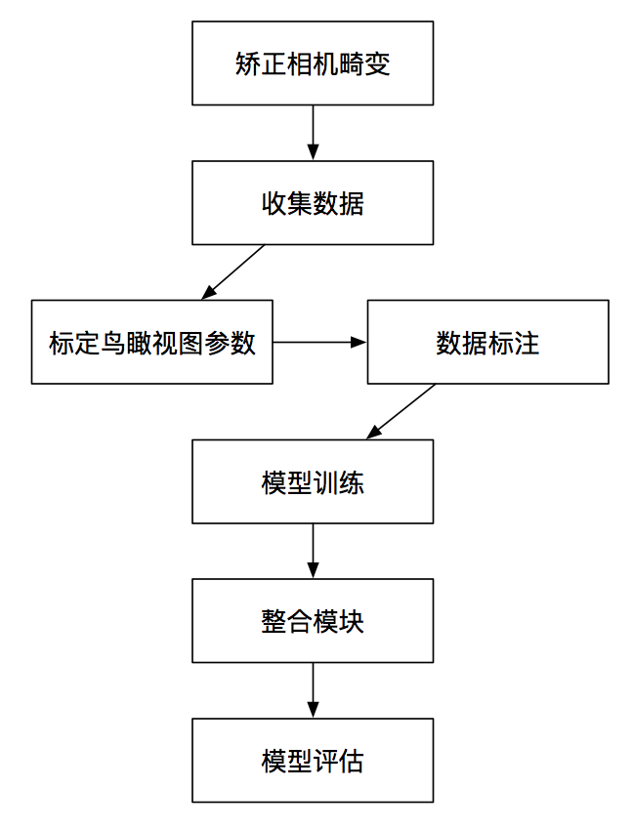
流程图

Slide 4

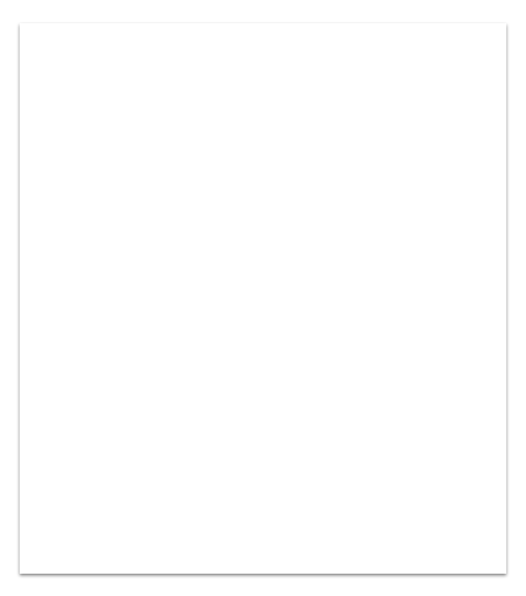
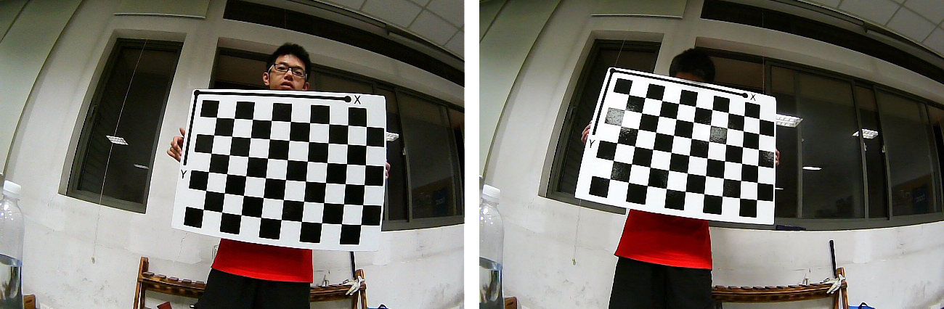
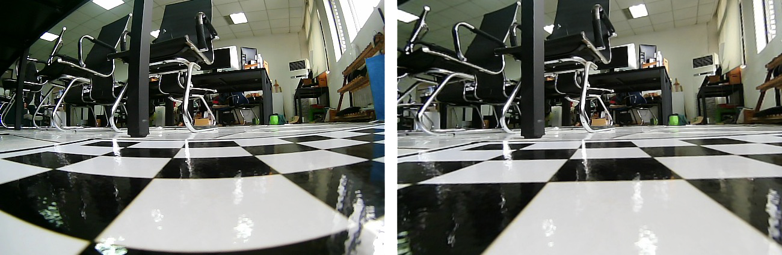
工作流程
1. 相机标定，去畸变 计算相机内参（5个）及畸变参数（3+2），去畸变。

Slide 5
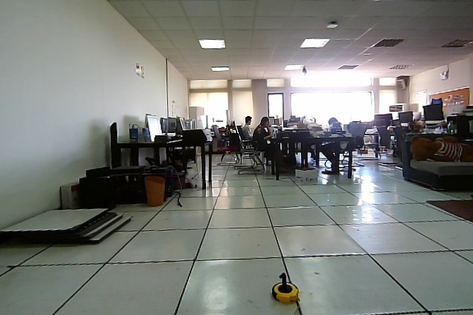
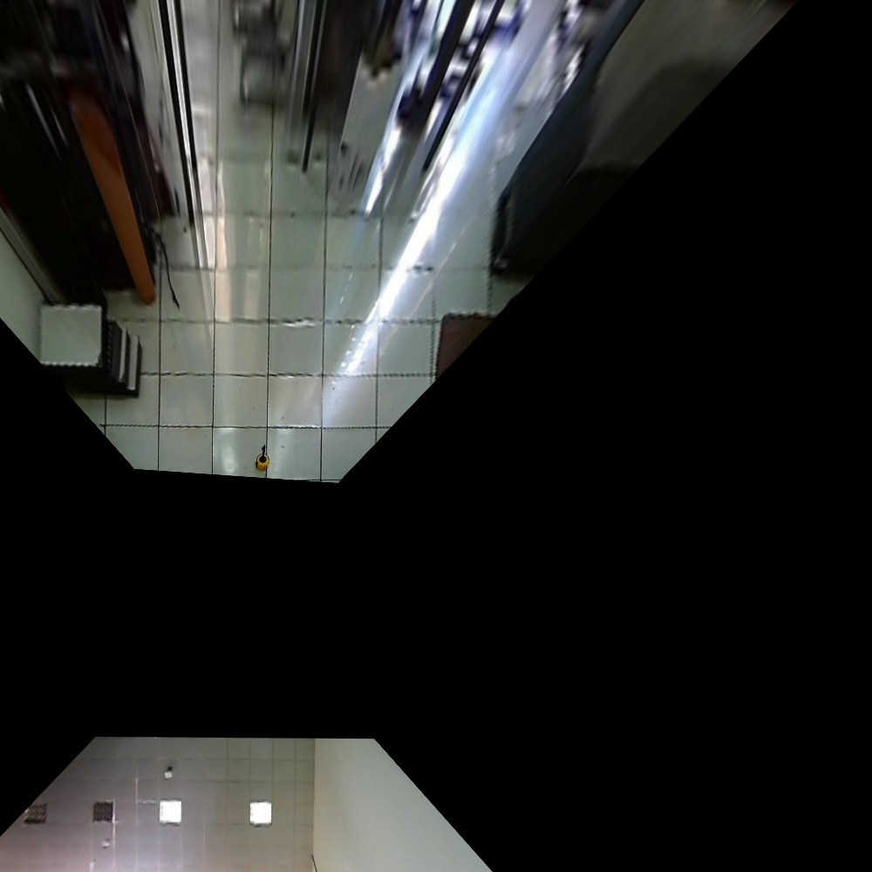
工作流程
2. 测距算法
基础理论：鸟瞰视图与现实世界是相似变换 (Similarity Matrix)
应用：矫正后的图转换成鸟瞰视图，在鸟瞰视图中测得两点在现实世界的距离
3. 结论
1. 鸟瞰视图中可测的最远距离大约是6米
2. 鸟瞰视图中的像素间距约等于1cm
3. 鸟瞰视图底部到相机约为126cm

Slide 6
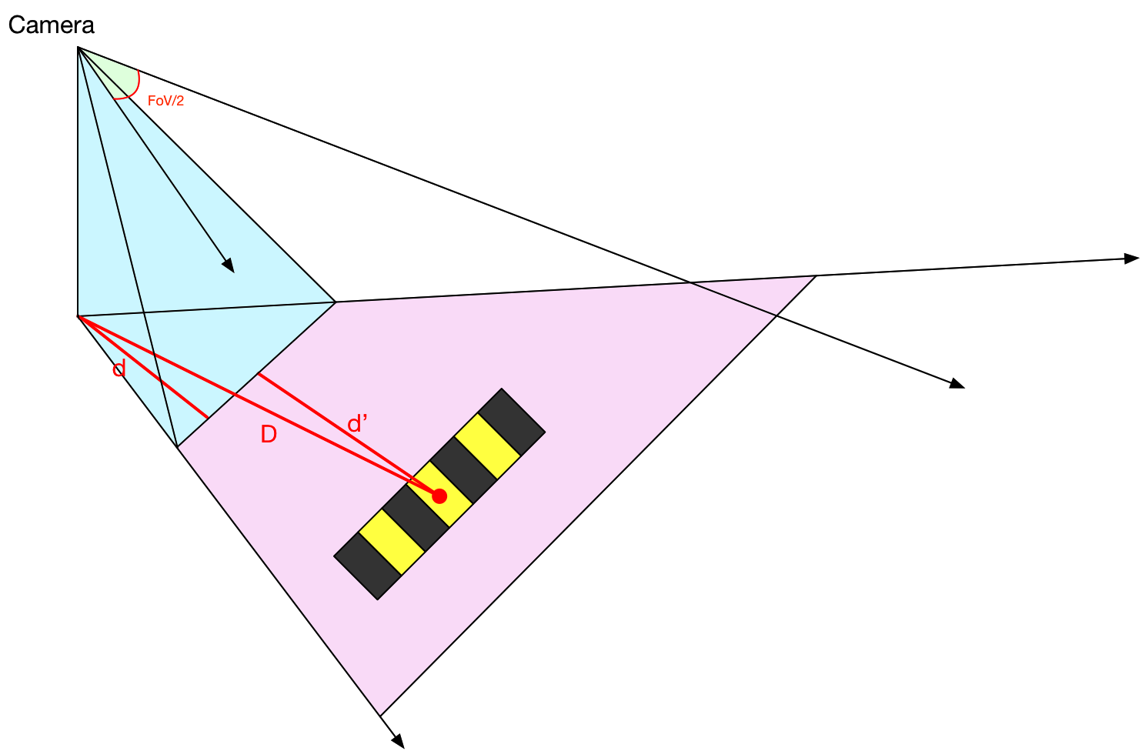
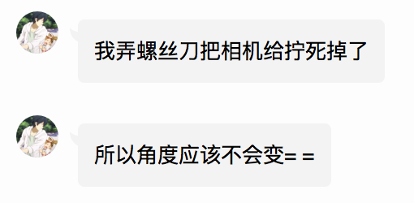
标定事项
1. 要标定的有3个值
1. 鸟瞰视图变换矩阵
2. 鸟瞰视图像素距离
3. 鸟瞰视图底部到相机的距离
2. 固定相机
相机摆放位置会影响3
摆放高度会影响2和3
相机角度会影响1, 2和3

Slide 7
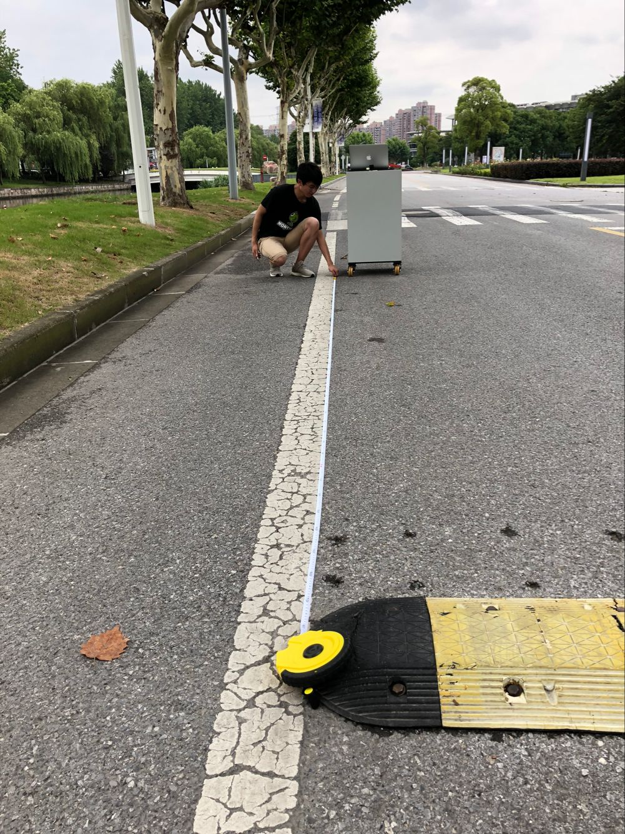
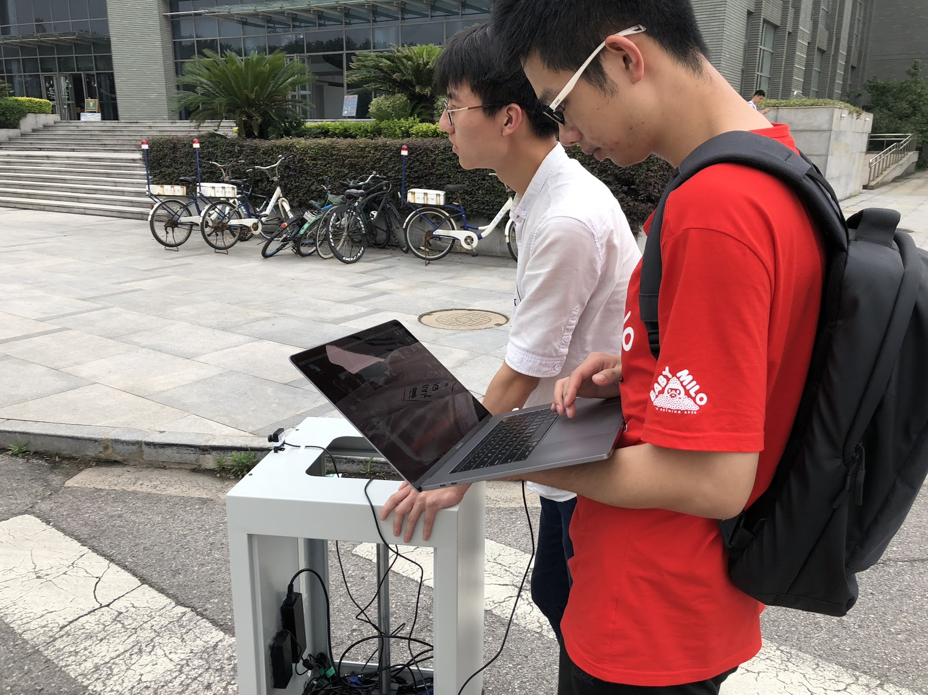
数据收集
减速带、行人数据
--用于检测
减速带-距离数据
--用于验证距离
测量工具-淘宝购置
决定赠予张林老师实验室

Slide 8
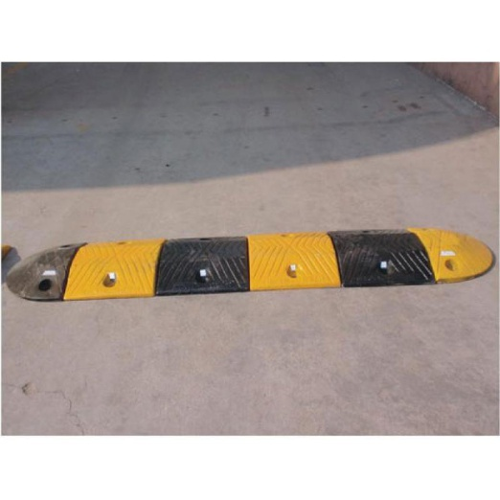
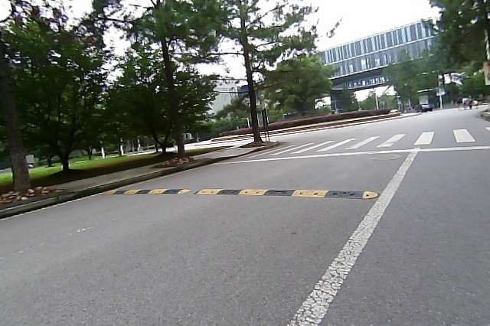
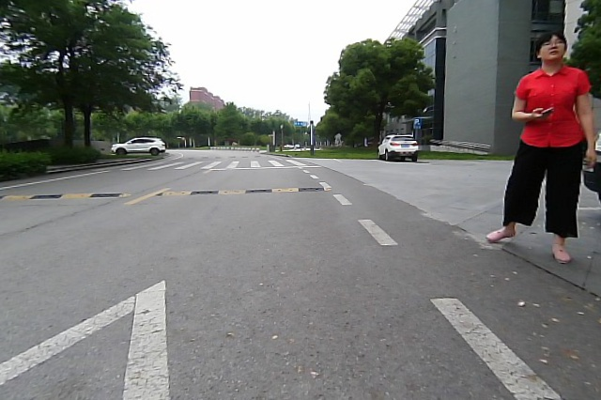
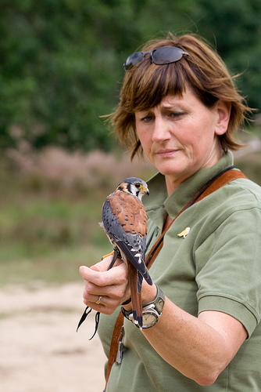
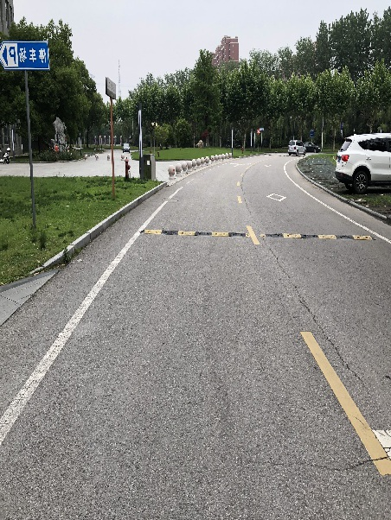
数据收集
减速带：
相机拍摄 => 矫正畸变
手机拍摄 => resize
百度/谷歌图片 => filter => resize
行人：
减速带照片中的行人
VOC 2007/ 2012 数据集
数据增强、扩充
水平翻转、平移

Slide 9
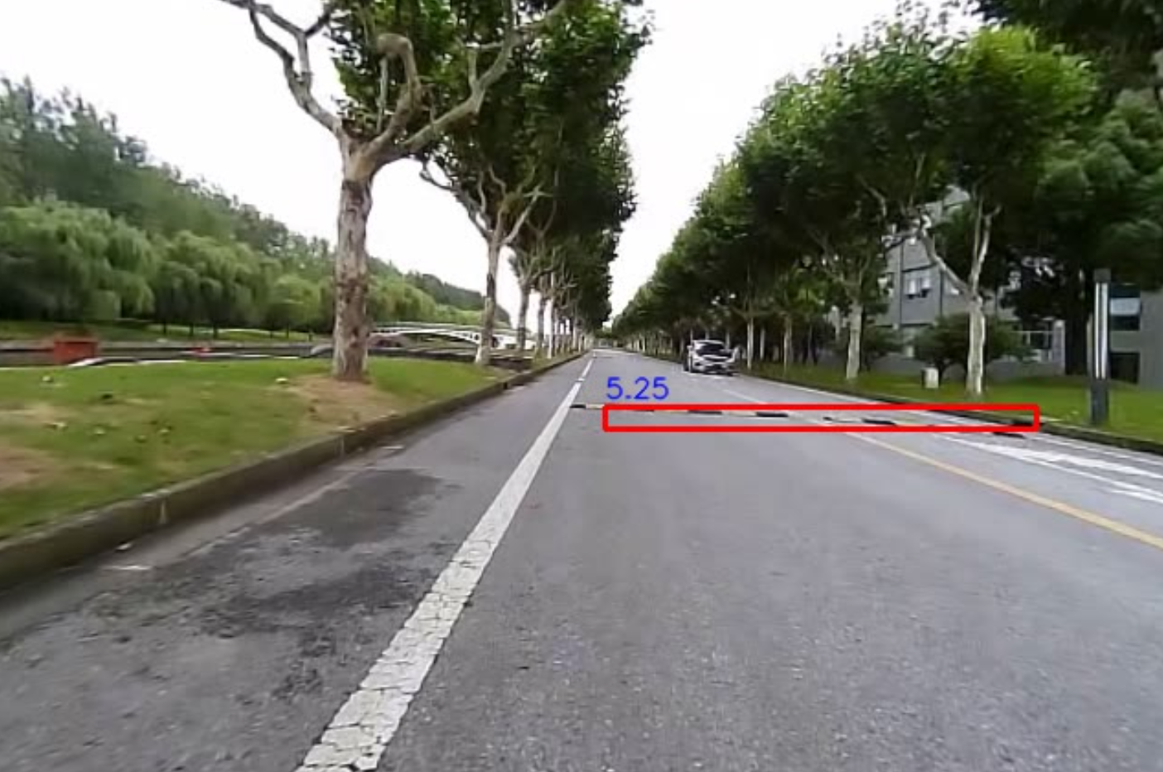
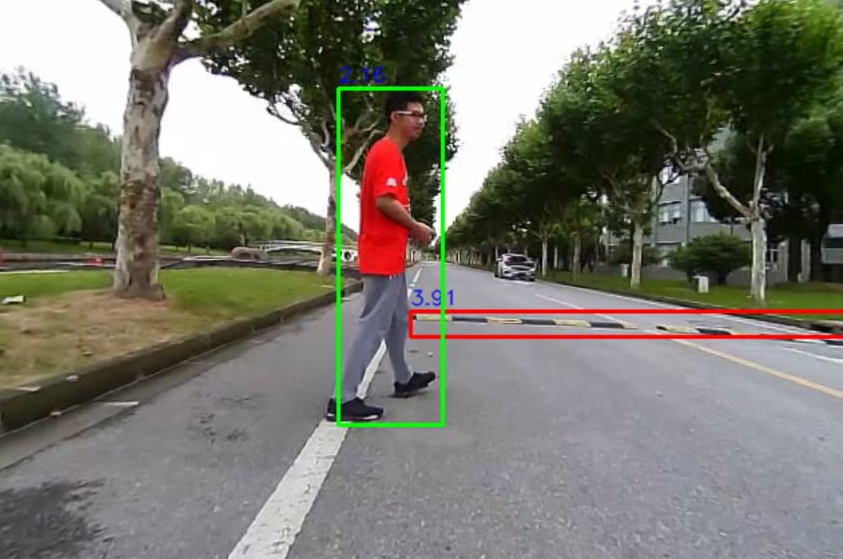
为什么不尝试MaoNet？
训练模型
1. 模型选择
YOLO v3
2. 参数选择
max_batches = 30k
classes = 2
output_layer = 3 * (4 + 1 + 2)
没时间
为什么不选择其他的网络模型？
没时间

Slide 10
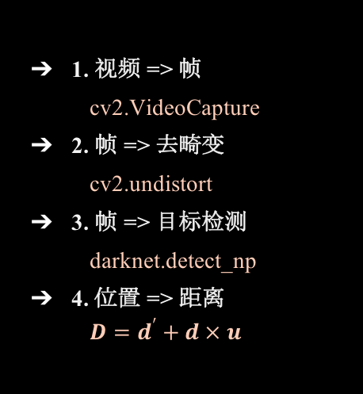
整合模块
1. 视频 => 帧
cv2.VideoCapture
2. 帧 => 去畸变
cv2.undistort
3. 帧 => 目标检测
darknet.detect_np
4. 位置 => 距离
$$D=d^{′}+d × u$$
5. 绘制帧
cv2.rectangle/putText
6. 写帧 => 视频
cv2.VideoWriter

Slide 11
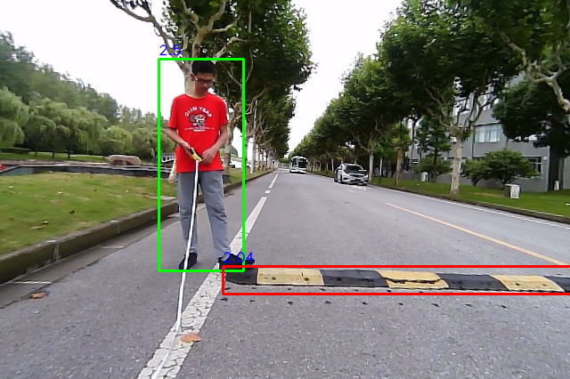
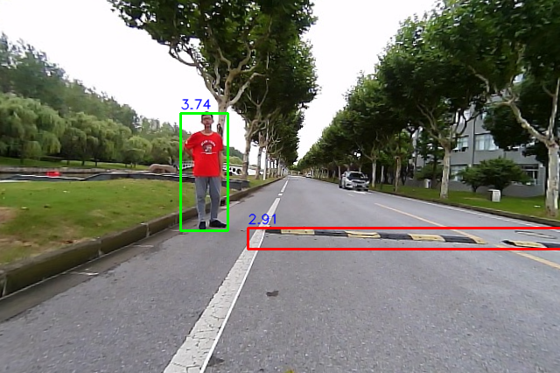
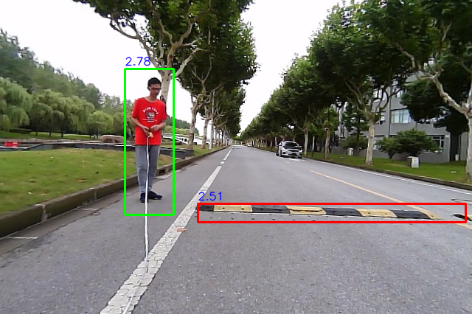
实际测量距离：
2.20米
模型评估
没时间
检测计算距离：
2.04米
没时间
实际测量距离：
2.80米
检测计算距离：
2.51米
实际测量距离：3.40米
检测计算距离：2.94米

Slide 12
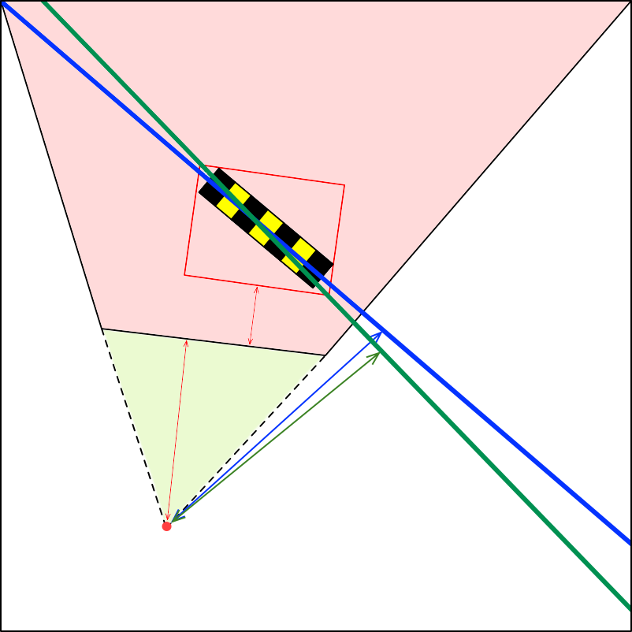
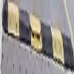
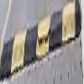
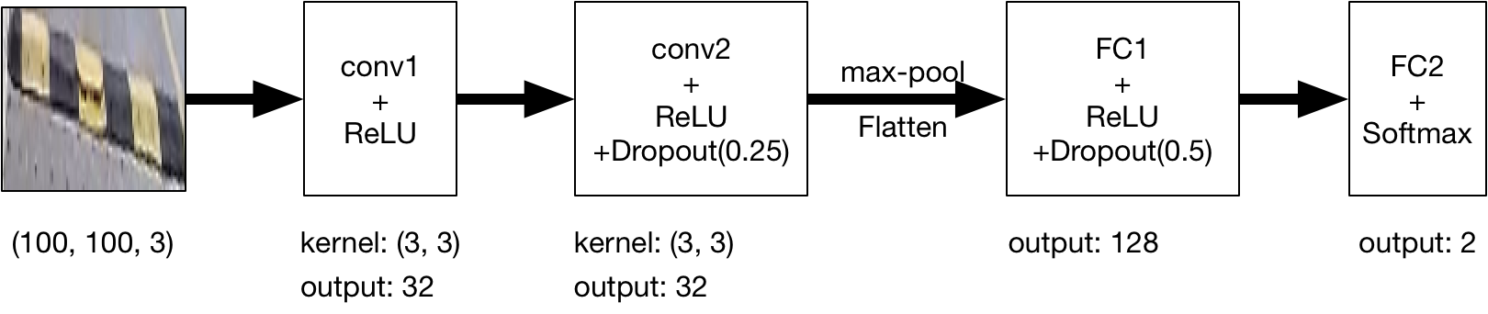
模型优化
1. 相机位置
鸟瞰视图两条边线求交
2. 选择对角线 => 分类问题
Box => CNN => 对角线类型
0: 1:
3. 计算相机到对角线的距离
点到直线距离公式
检测框
减速带所在直线
对角线所在直线
相机

Slide 13



实际测量距离：
2.20米
模型优化
没时间
检测计算距离：
2.13米
没时间
实际测量距离：
2.80米
检测计算距离：
2.62米
实际测量距离：3.40米
检测计算距离：3.02米

Slide 14
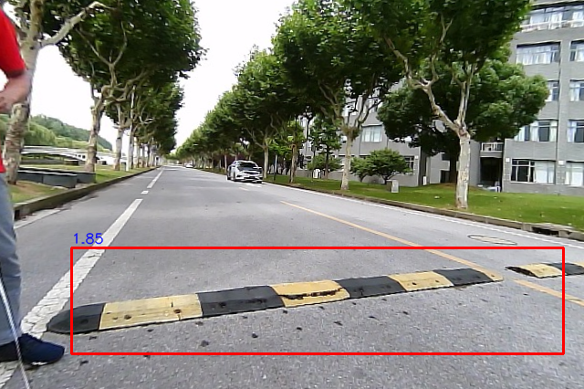

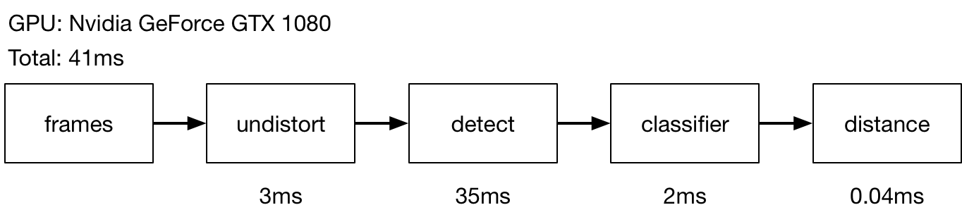
模型优化
没时间
没时间
优化后
实际测量距离：2.00米
检测计算距离：1.85米
性能评估
实际测量距离：2.00米
检测计算距离：1.49米

Slide 15
提升
更大的标定布
更真实的障碍
更多的训练数据

